Slide 1
Презентация педагогического опыта
Тимирова Жамал Гайнулаевна
учитель начальных классов
МАОУ «Гимназия №31»
г.Саратов

Slide 2
Методическая тема:
Развитие креативного мышления младших школьников

Slide 3
Актуальность
Актуальность опыта заключается в необходимости развития креативного мышления, так как современному обществу нужны личности образованные, творческие, способные самостоятельно принимать ответственные решения, находить своё место в жизни.
Исходя из актуальности темы, мною были определены:
Объект исследования:процесс обучения младших школьников.
Предмет исследования: развитие креативного мышления младших школьников на уроках и во внеурочной деятельности.
Цель работы: обобщить опыт по развитию креативного мышления младших школьников как средства активизации познавательной деятельности.
Гипотеза: предполагается, что развитие креативного мышления младших школьников способствует активизации познавательной деятельности.
Задачи исследования:
Изучить теоретические аспекты проблемы развития креативного мышления младших школьников в процессе обучения.
Выявить условия активизации познавательной деятельности через развитие креативного мышления.
Обобщить опыт по развитию креативного мышления младших школьников как средства активизации познавательной деятельности.
Провести диагностику развития креативного мышления учащихся.
Понятие креативности.
Креативность это способность человека генерировать идеи, создавать что-то новое и не стандартное.

Slide 4
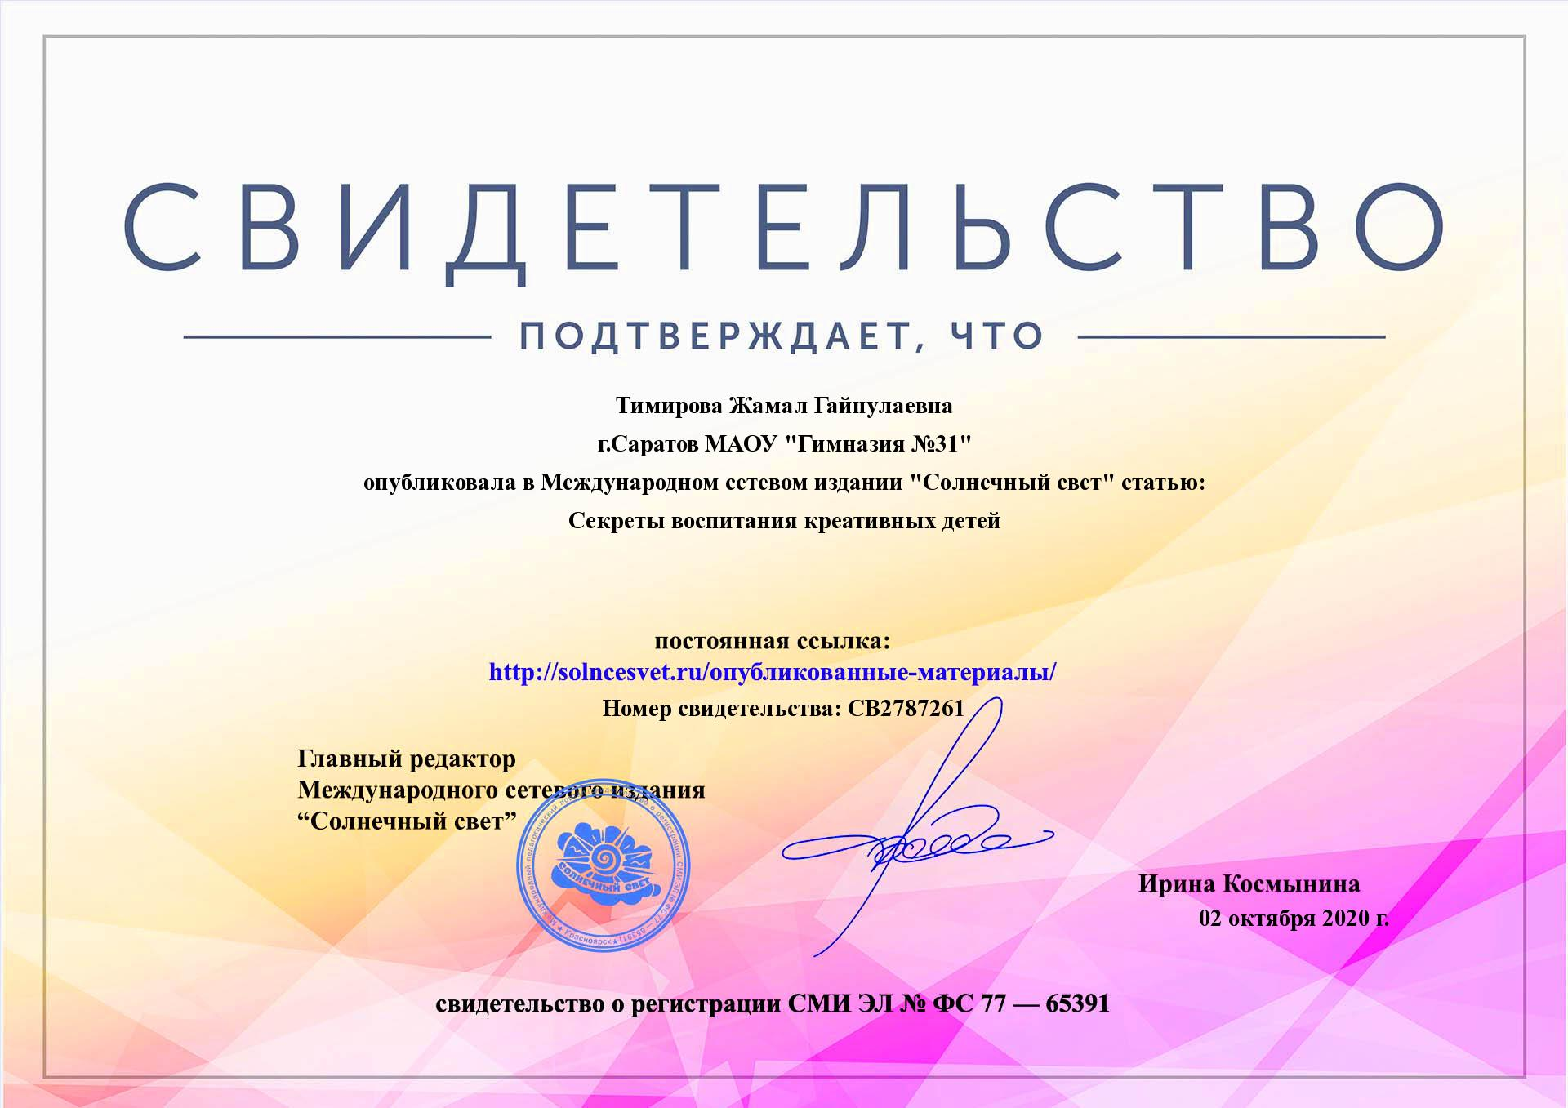
Публикация «Секреты воспитания креативных детей»

Slide 5

Презентация

Slide 6
Творческие задания в 1 классе
Иллюстрация к прочитанному произведению;
Участие в коллективном сочинительстве небольших сказок, историй, стихотворений;
Разыгрывание небольших литературных произведений, участие в театрализованных играх;
Чтение текста по ролям, рассказывание небольших сказок и историй от лица героев;
Появление интереса к словесному творчеству, желания работать с детской книгой.

Slide 7
Виды творческих заданий 2-3 кл
План-схема, раздели и запиши или нарисуй;
Участи е в сочинительстве загадок, потешек,
небылиц, сказок, забавных историй с героями изученных произведений;
«Дописывание», «досказывание», сочинительство четверостиший;
Придумывание продолжения произведения, изменение начала и продолжения произведения

Slide 8
Виды творческих заданий 4 кл.
План-схема, раздели и запиши или нарисуй;
Участи е в сочинительстве загадок, потешек,
небылиц, сказок, забавных историй с героями изученных произведений;
«Дописывание», «досказывание», сочинительство четверостиший;
Придумывание продолжения произведения, изменение начала и продолжения произведения

Slide 9
Игра
– самый эффективный способ обучения детей младшего возраста. Через специальные игры, задания можно ознакомить детей с приемами, методами и инструментами творчества. В качестве обязательных элементов эти игры должны содержать изобретательские задачи. Их можно использовать на всех уроках.

Slide 10
Пути решения
Развивать ассоциативное мышление
Адаптировать основные модели составления загадок по Нестеренко для детей младшего школьного возраста..
Побуждать детей находить противоречия в том или ином явлении и разрешать их.

Slide 11

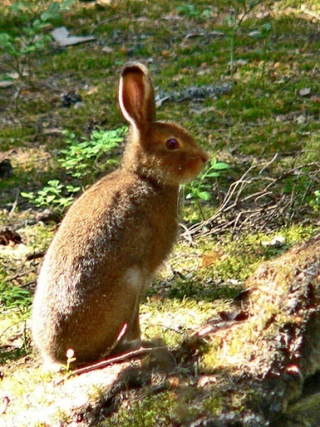
ЗАДАНИЕ: построить ассоциативную цепочку,
связывающую понятия
«огонь» и «заяц».
ПРИМЕР: Огонь горит в камине, для этого необходимы дрова, которые берут в лесу, в лесу много животных, к примеру зайцев.

Slide 12
Утро:
восход солнца, роса, подъём.
Болезнь:
высокая температура, кашель, лекарство.

Slide 13
Что бывает круглым?
Мяч, шар, колесо, вишня, луна, солнце, яблоко…
Что бывает глубоким?
Канава, ров, овраг, колодец, река, ручей…
Вызывающие такие же эмоции: радость.
Праздник, каникулы, подарки, пятёрка…

Slide 14



свеча
Светит
НО НЕ
лампа
тает
снег
Светит, но не лампа,
Тает, но не снег,
Капает, но не дождь.
капает
дождь

Slide 16


Дождь
Льёт
2. Слёзы.
3. Небо.
Дождь – небесные слёзы.
Будильник
1. Будит.
2. Петух.
3. На столе.
4. Будильник – настольный петух.

Slide 17
Задания креативного типа на уроках математики.
1) придумать обозначение числа, понятия; 2) дать определение изучаемому объекту, явлению; 3) сочинить задачу по схеме, математическую сказку; 4) сформулировать математическую закономерность; 5) составить математический кроссворд, игру, викторину, сборник своих задач; 6) изготовить модель, математическую фигуру, геометрический сад; 7) при работе в группах или парах по предложенным уравнениям, системам уравнений составить текст задачи и предложить их решить другим группам или парам; 8) создать презентацию, по определённой теме, изученной или изучаемой.

Slide 18
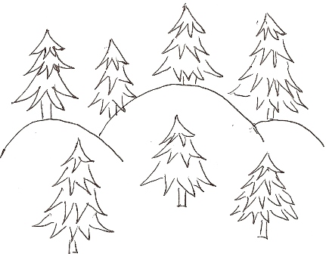

Slide 19
Игра «Учитель-ученик». Учащиеся заранее готовят друг для друга примеры для отработки приемов устного счета, задания и вопросы теоретического характера при отработке названий компонентов математических действий, их взаимосвязей.
«Лови ошибку! »
Объясняя материал, учитель намеренно допускает ошибки. Сначала ученики заранее предупреждаются об этом. Иногда, особенно в младших классах, им можно даже подсказать “опасные места” интонацией или жестом. Научите школьников мгновенно реагировать на ошибки.

Slide 20
«Мы должны воспитывать так, чтобы ребёнок чувствовал себя искателем и открывателем знаний. Только при этом условии однообразная, напряжённая, утомительная работа окрашивается радостными чувствами и приносит маленьким людям переживания творца».
В.А. Сухомлинский.

Slide 21
Спасибо за внимание!
Успехов в работе!
С вами общалась
Тимирова Жамал Гайнулаевна

Slide 22

  - Азарова Л.Н. Как развивать творческую индивидуальность младших школьников // Начальная школа.- 1998 г.-№4.-с.80-81.
  - Сидoрчук Т.А. Фoрмирoвaниe крeaтивнoсти личнoсти нa нaчaльнoм этaпe ee стaнoвлeния нa oснoвe систeмы твoрчeских зaдaний: Дис. … кaнд. пeд. нaук. - М., 1998. - 150 с.

